Slide 1


B
O
D
E
G
O
N
E
S
Esta es una creación de Raquel

Slide 2
Los bodegones son una composición, pictórica o fotográfica, que representa objetos inanimados, especialmente comida y utensilios domésticos, entre ellos animales, vegetales , frutas viandas, vajilla, objetos de fumador, de escritorio, instrumentos musicales, etc.
Es éste uno de los géneros más reconocidos a lo largo de toda la historia del arte. La pintura ha representado naturalezas muertas con todo tipo de disposiciones, elementos e iluminaciones: decorados de mesa, estudios de caza, fruteros, con una visión minuciosa, abstraída o colorista, según la tendencia artística dominante. Del bodegón renacentista, rico en detalles y definición, al bodegón que surge cuando la pintura da su atrevido giro hacia la abstracción, el género se ha mantenido como una fuente constante de inspiración para los artistas. Su único propósito es producir una composición que le resulte grata, y la interpretación de la fotografía depende de las emociones y de la imaginación del observador.

Slide 3



Slide 4
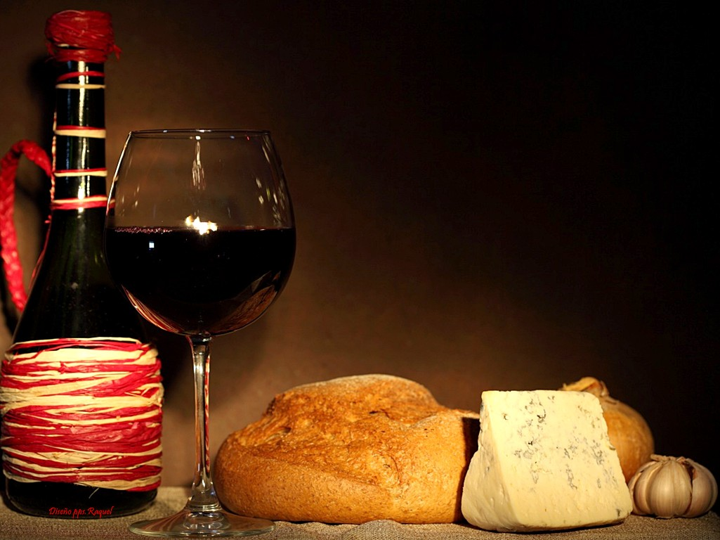

Slide 5


Slide 6
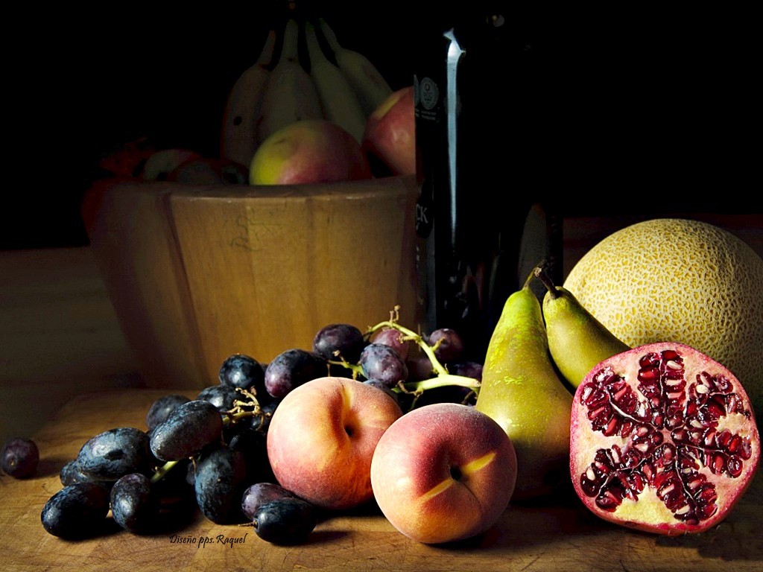

Slide 7
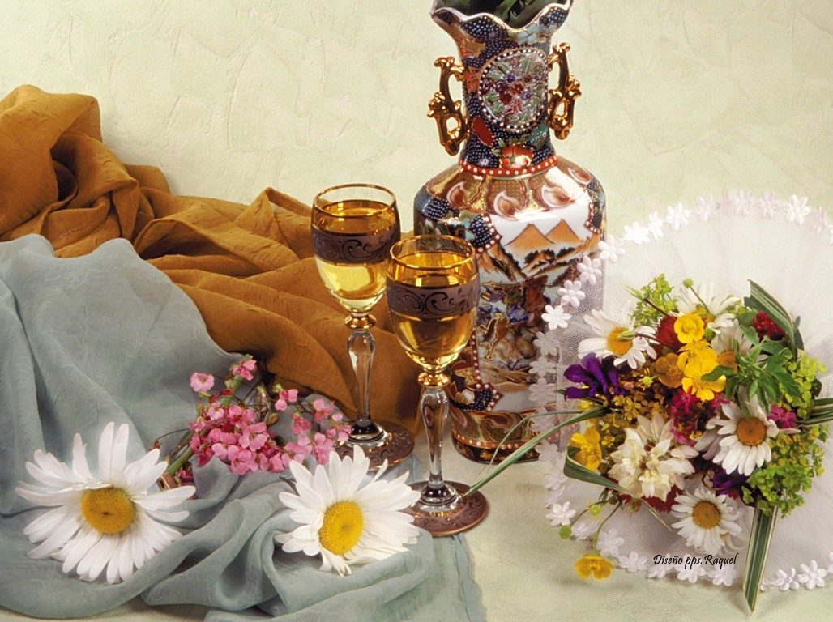

Slide 8


Slide 9


Slide 10
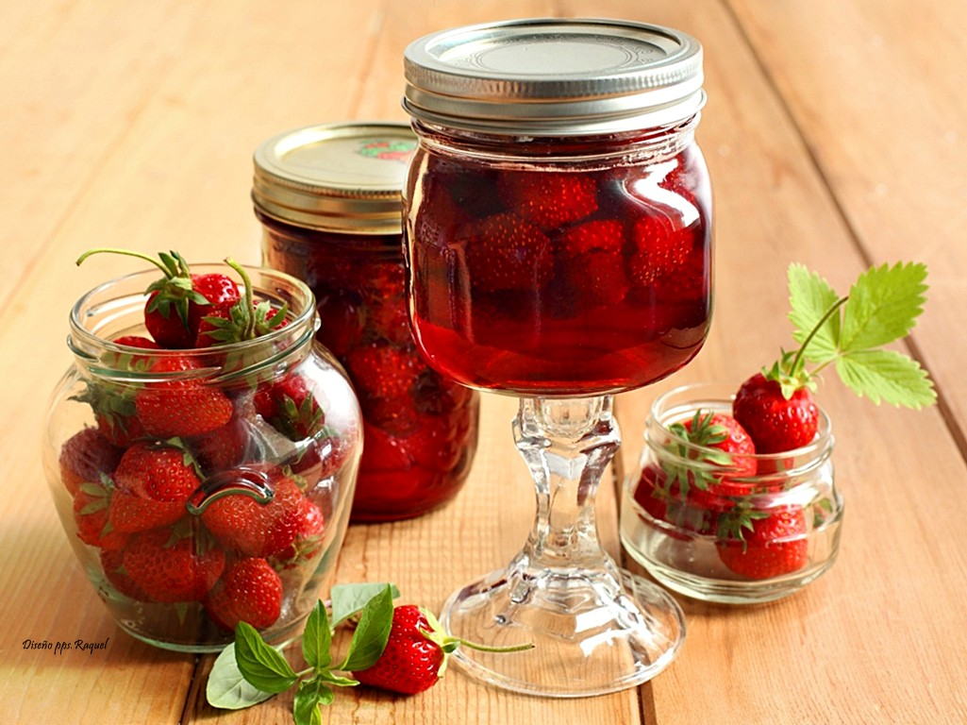

Slide 11
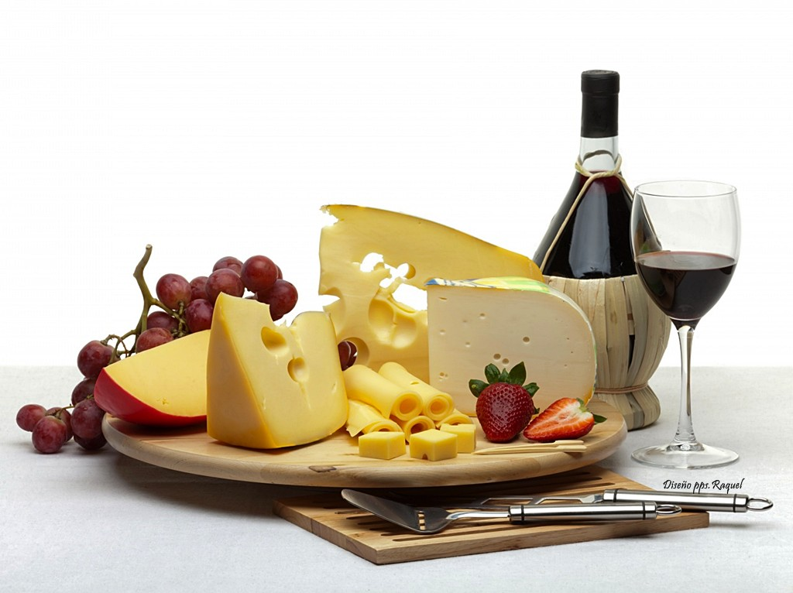

Slide 12


Slide 13


Slide 14
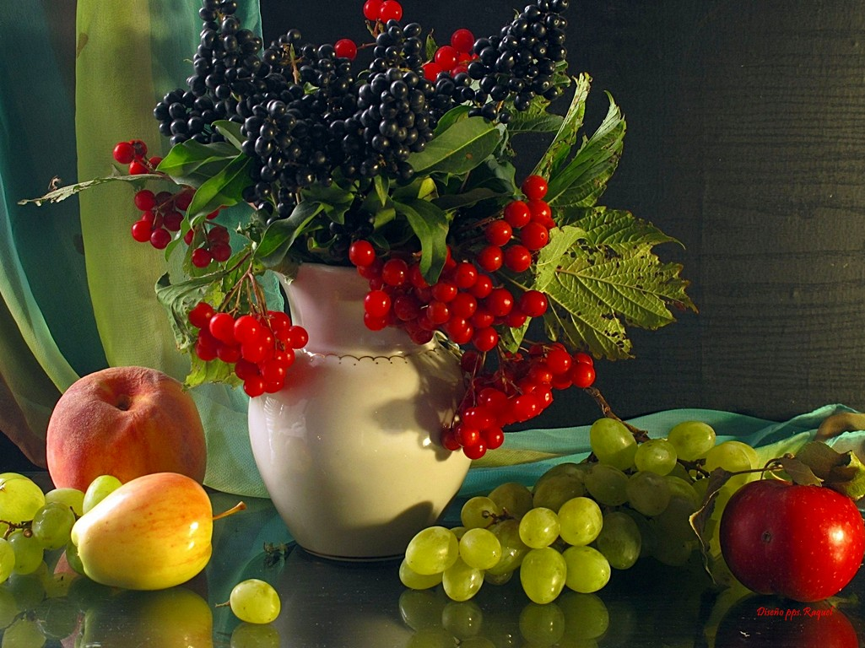

Slide 15
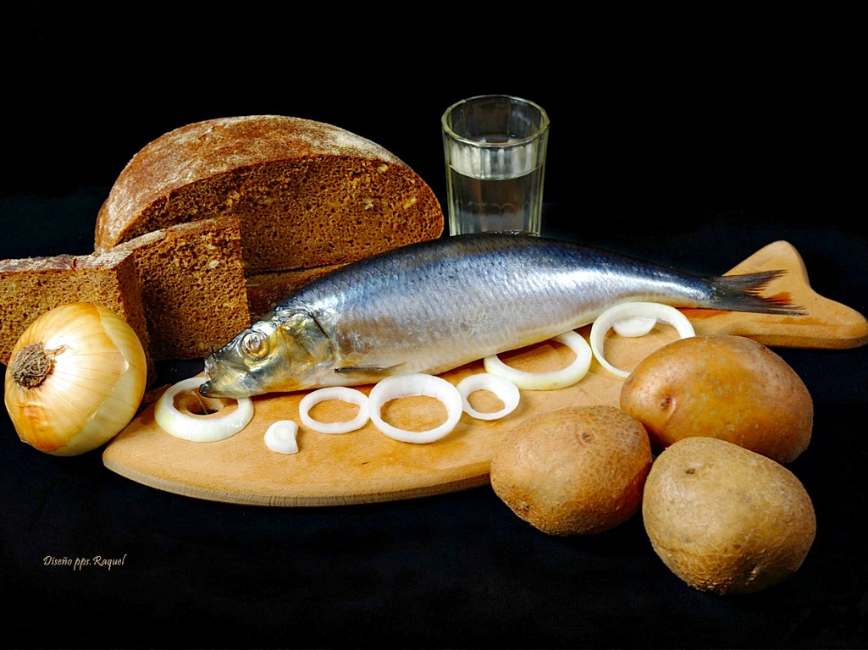

Slide 16


Slide 17
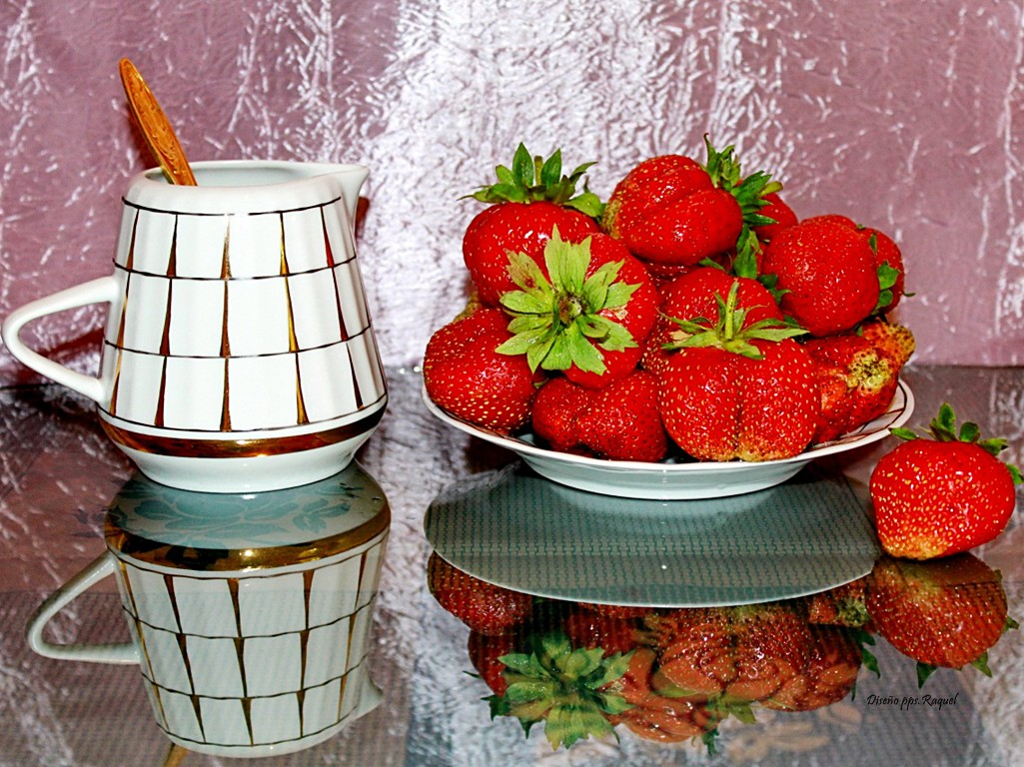

Slide 18
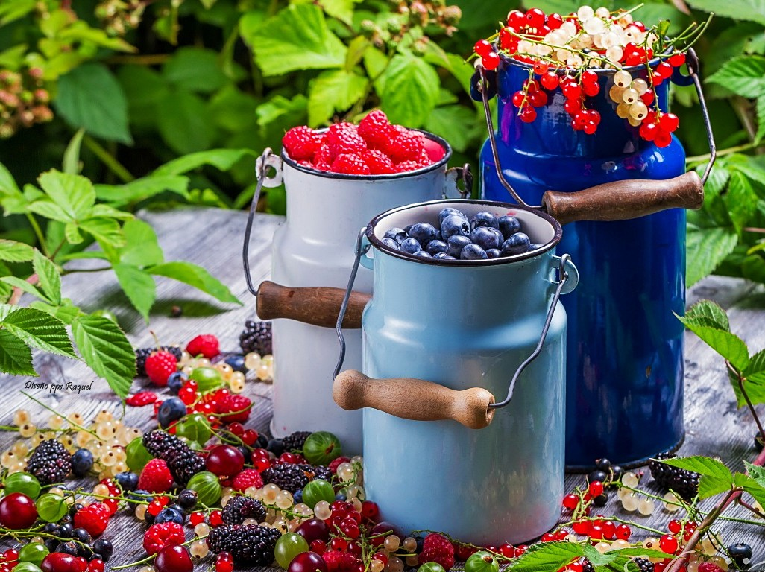

Slide 19
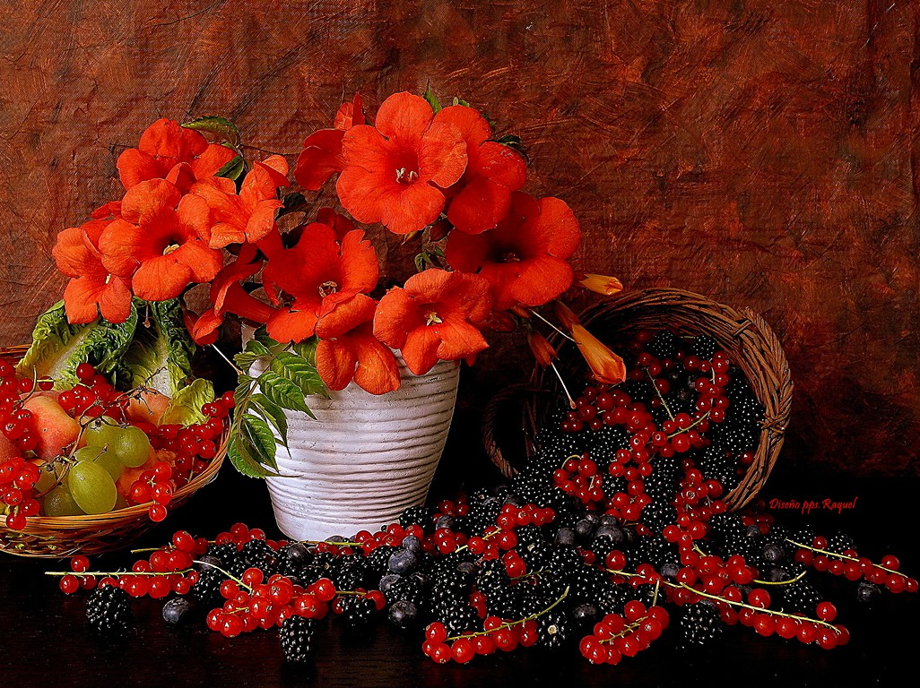

Slide 20


Slide 21



Slide 22


Slide 23
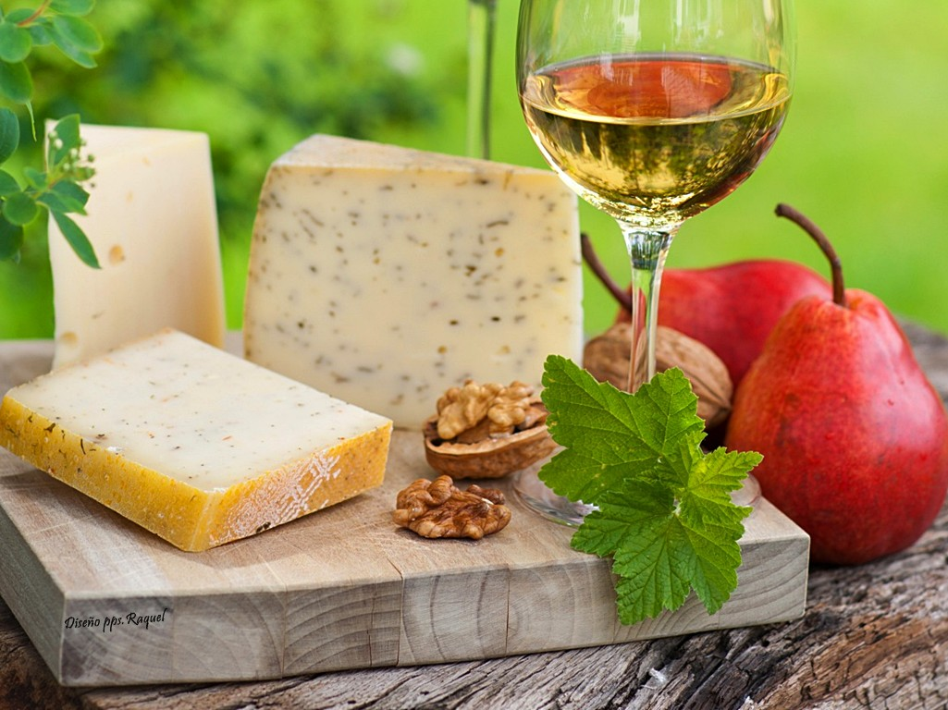

Slide 24


Slide 25
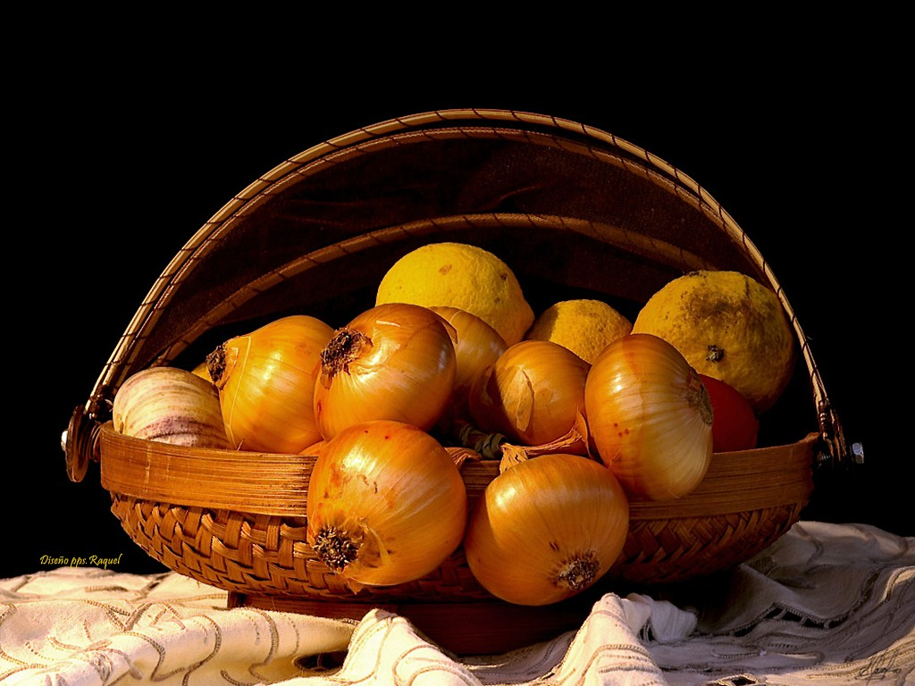

Slide 26
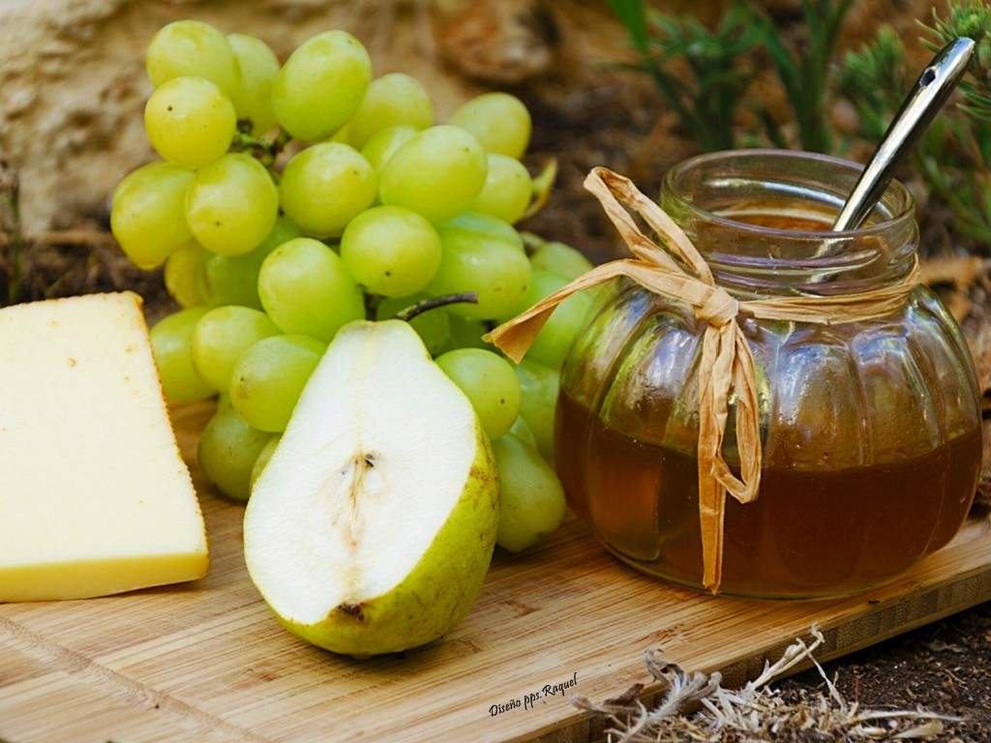

Slide 27
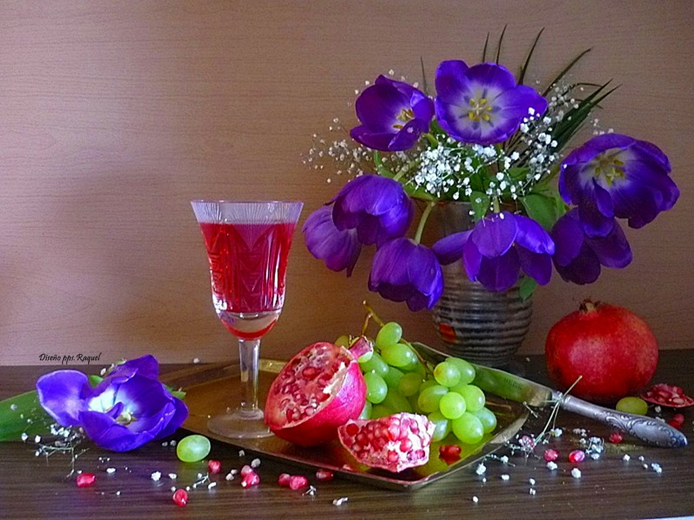

Slide 28
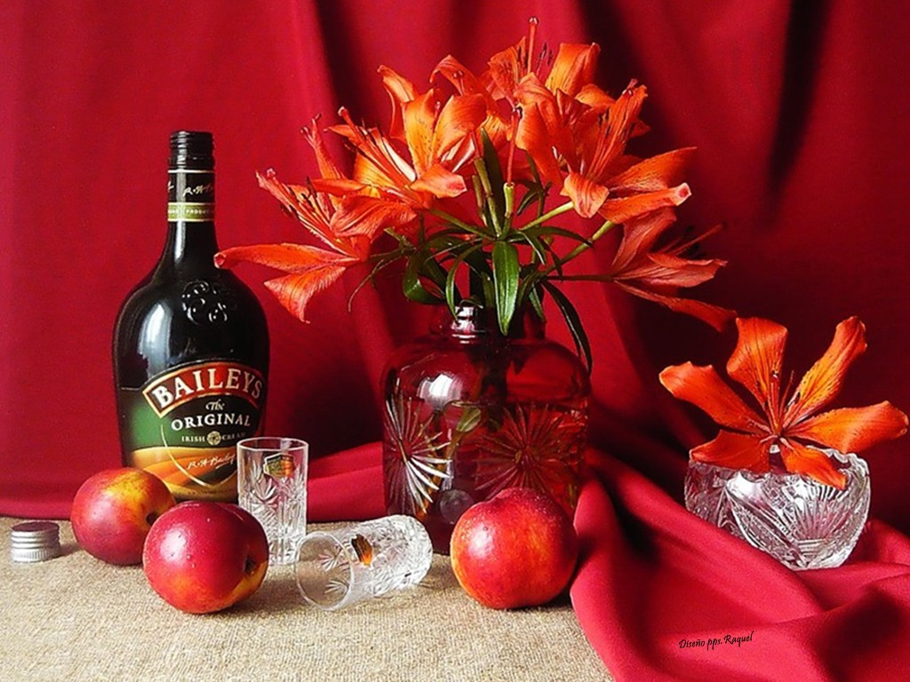

Slide 29
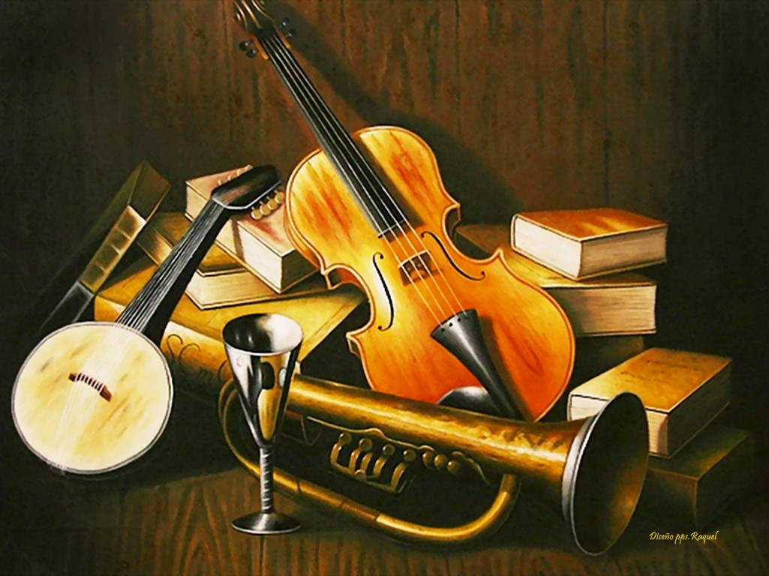

Slide 30


Slide 31


Slide 32
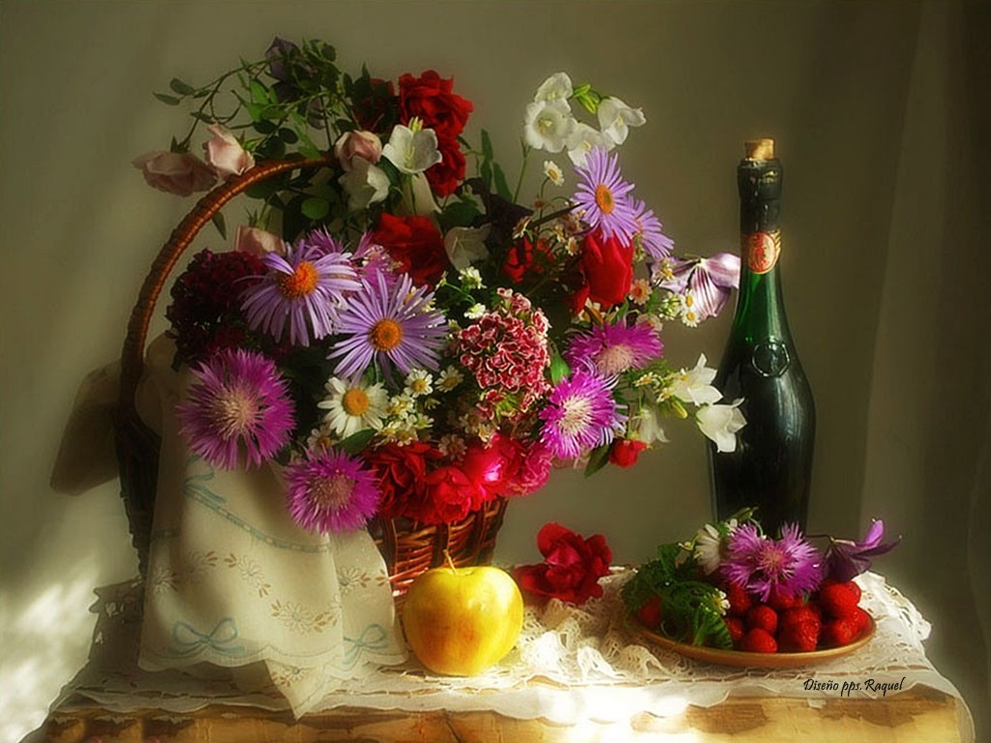

Slide 33


Slide 34
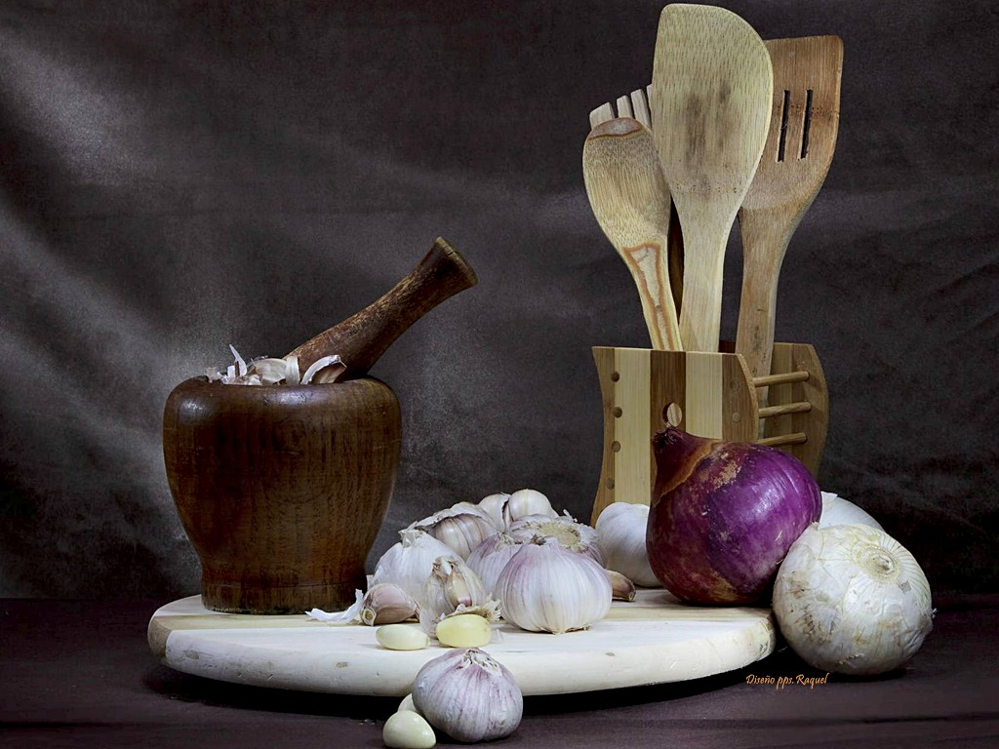

Slide 35
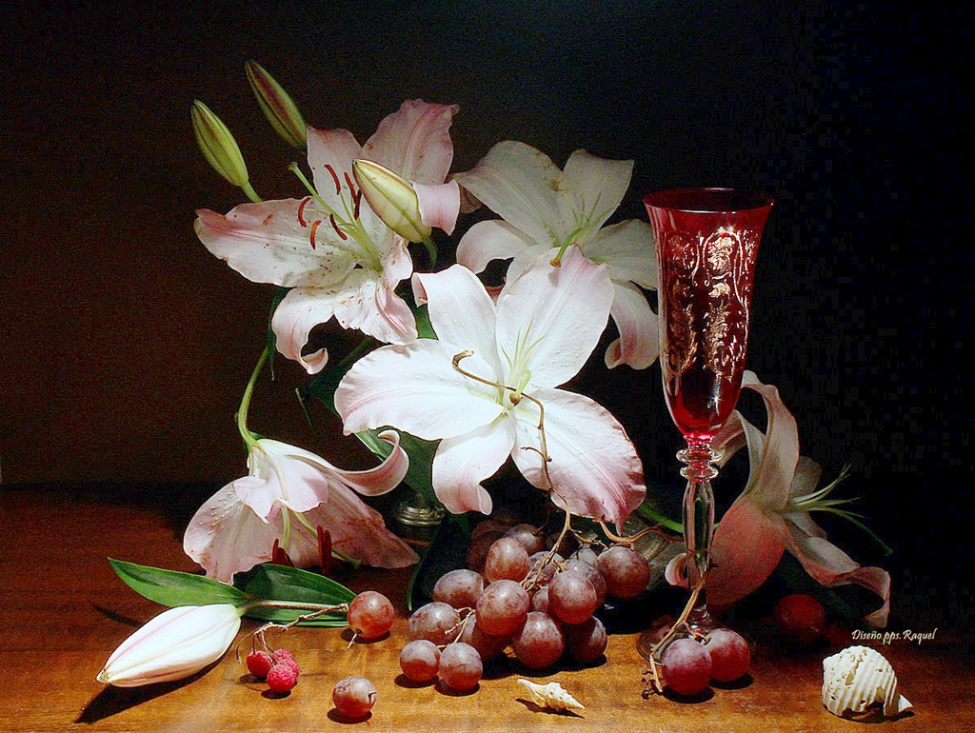

Slide 36
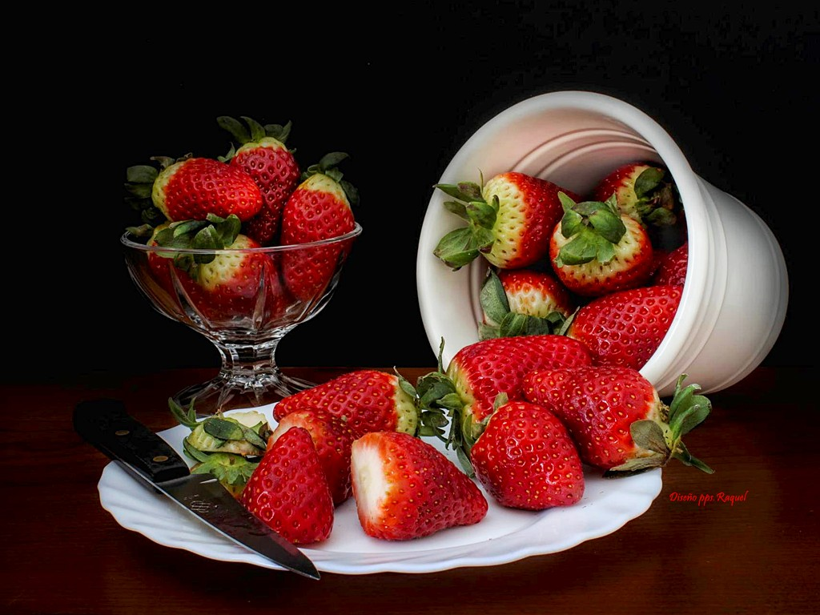

Slide 37
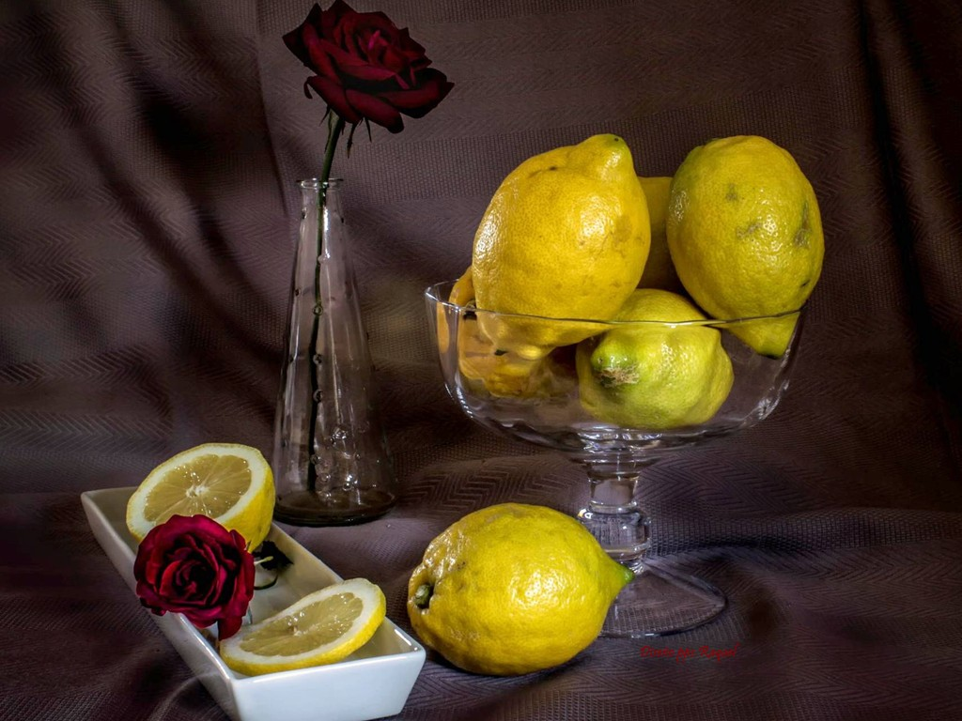

Slide 38
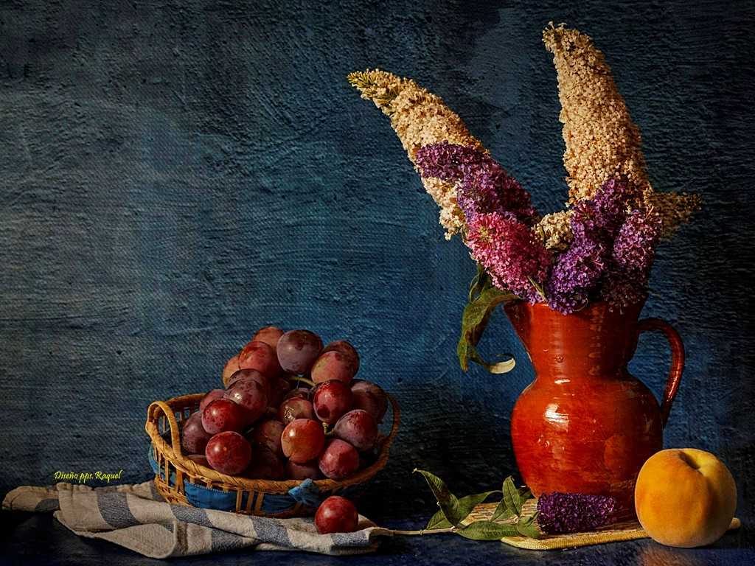

Slide 39
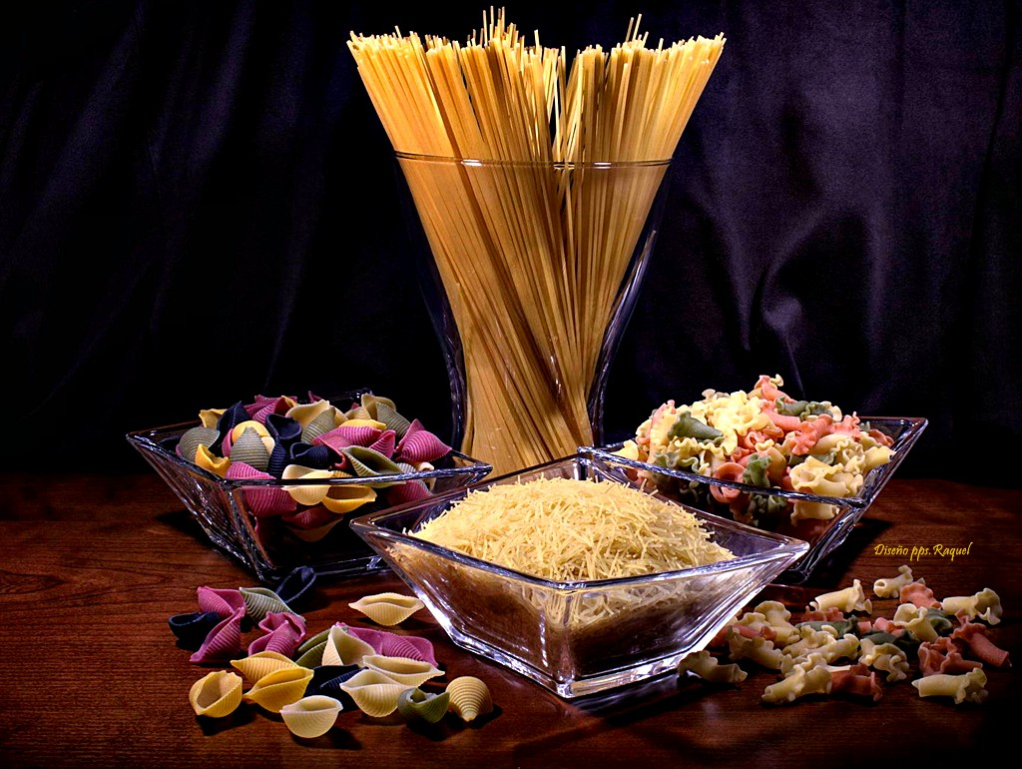

Slide 40
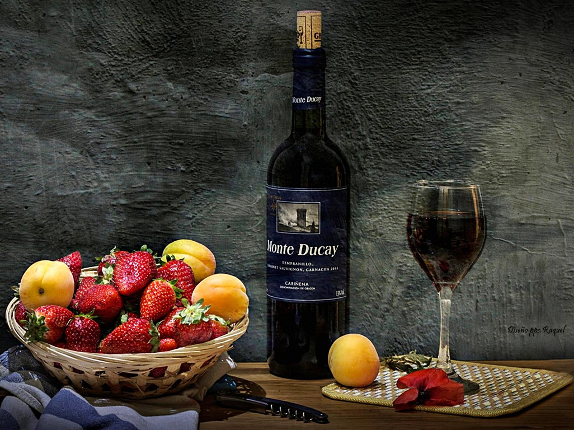

Slide 41
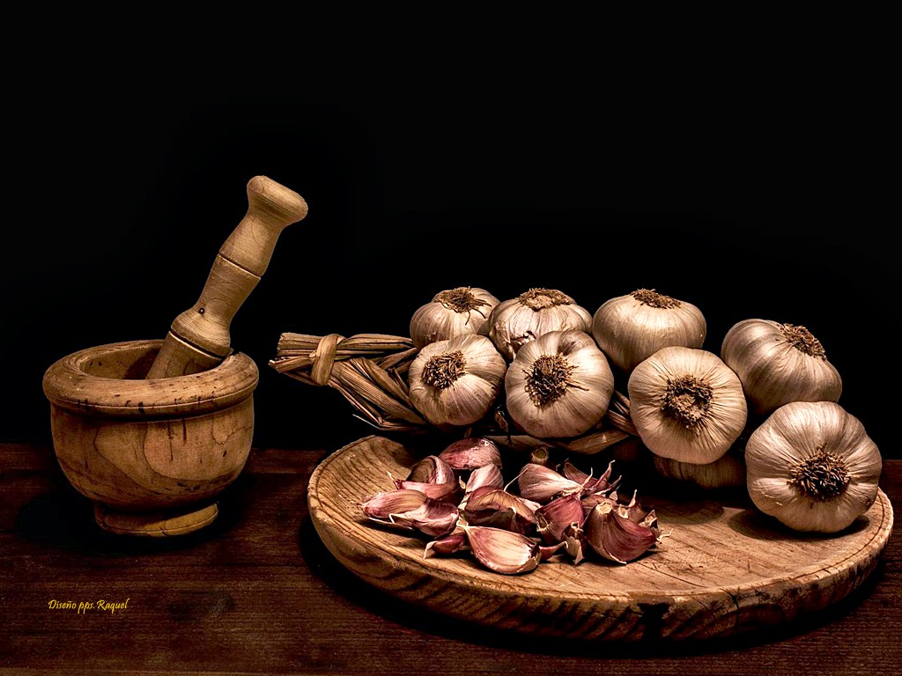

Slide 42
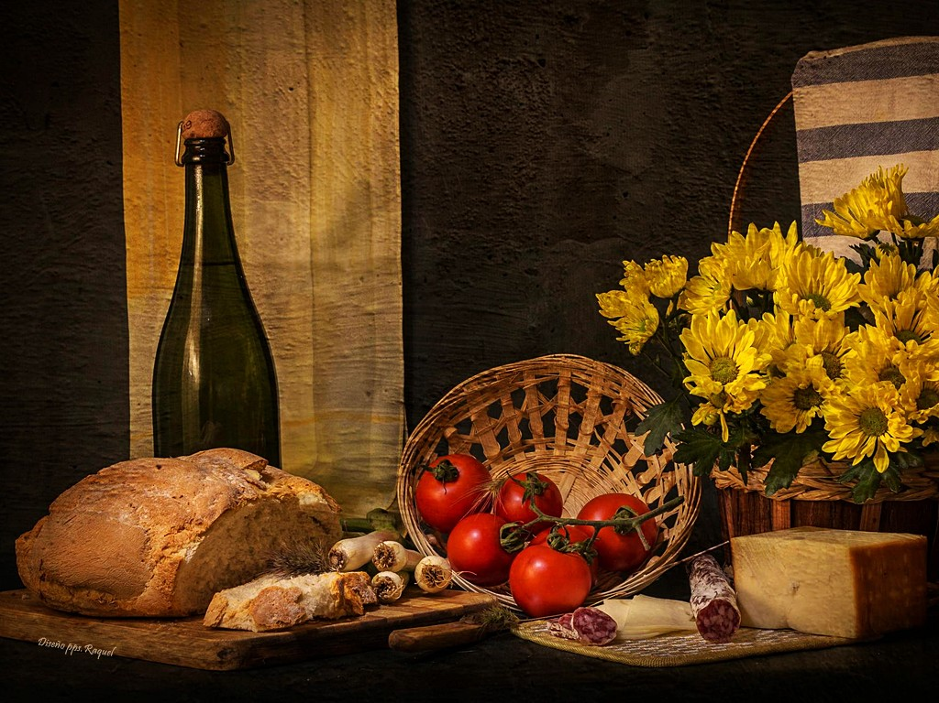

Slide 43
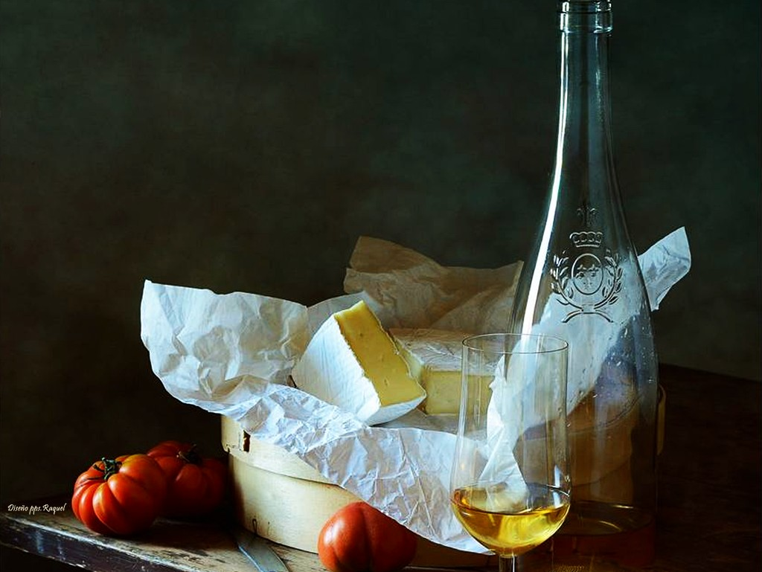

Slide 44
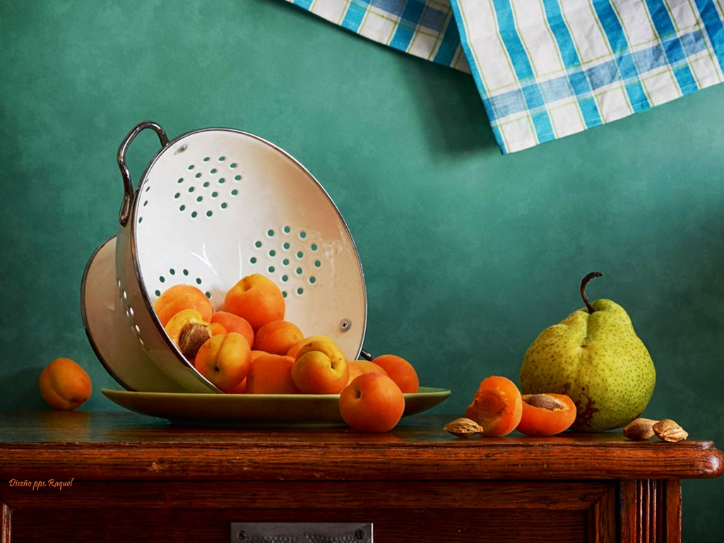

Slide 45
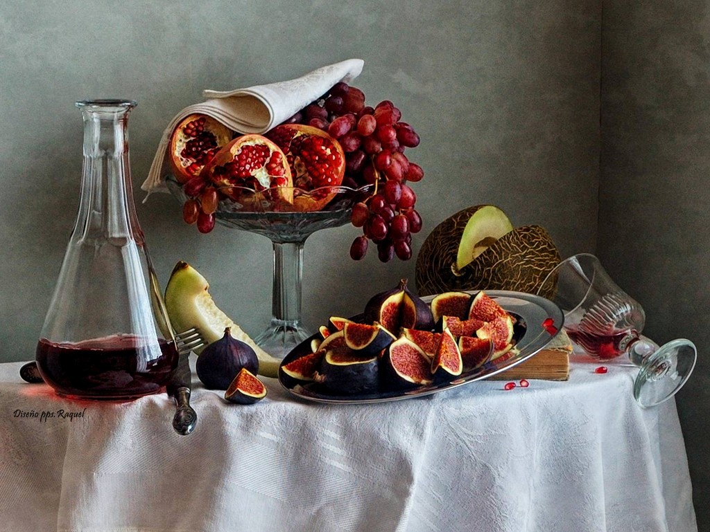

Slide 46


Slide 47
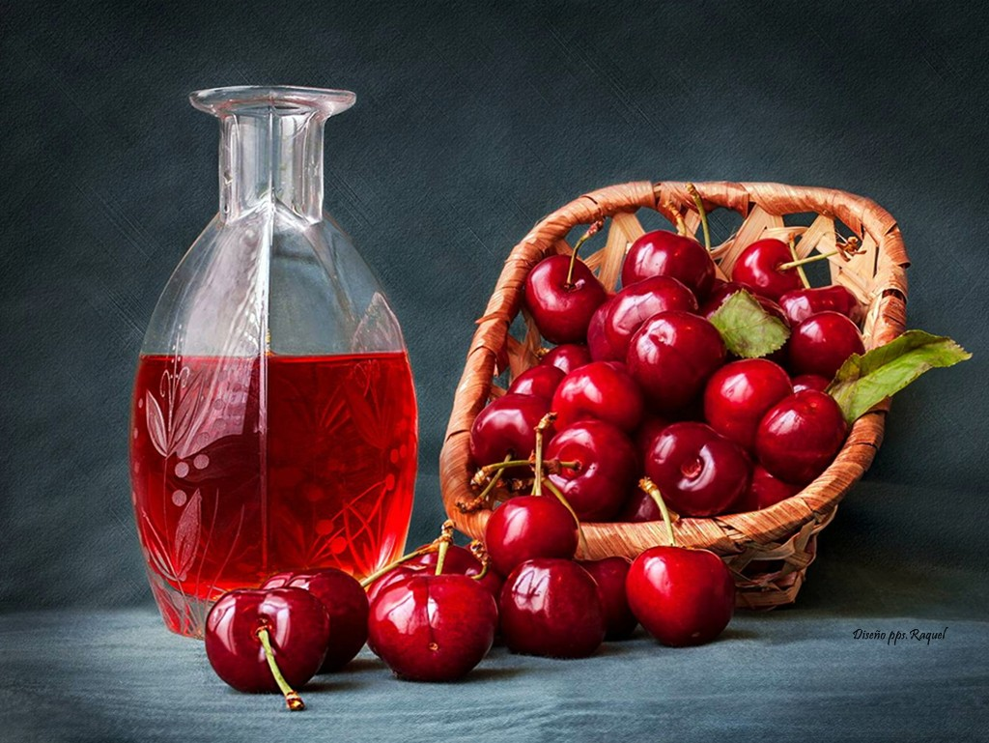

Slide 48


Slide 49
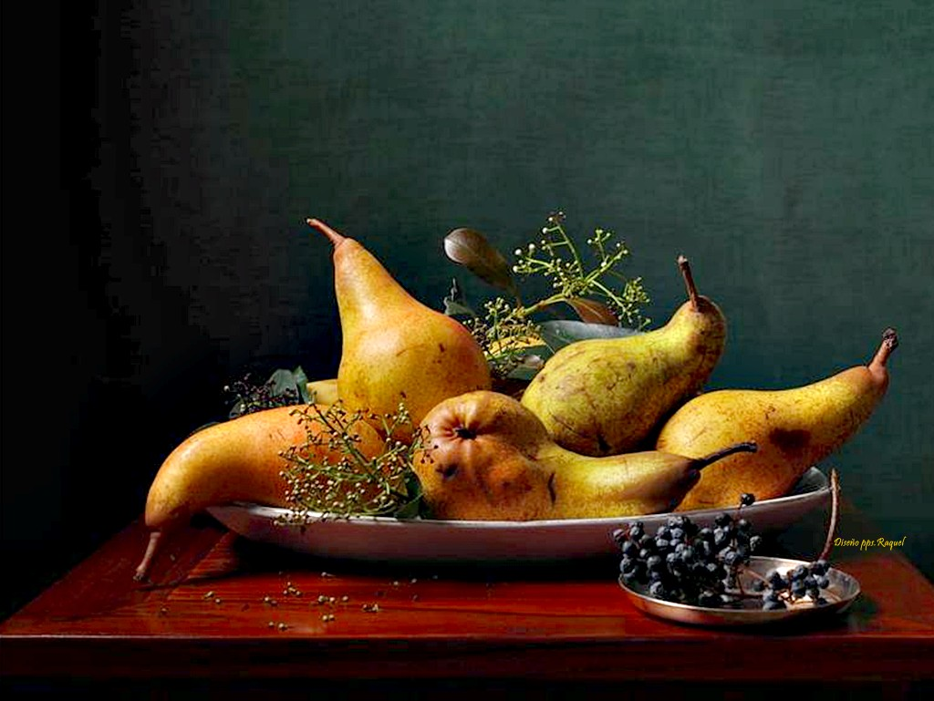

Slide 50
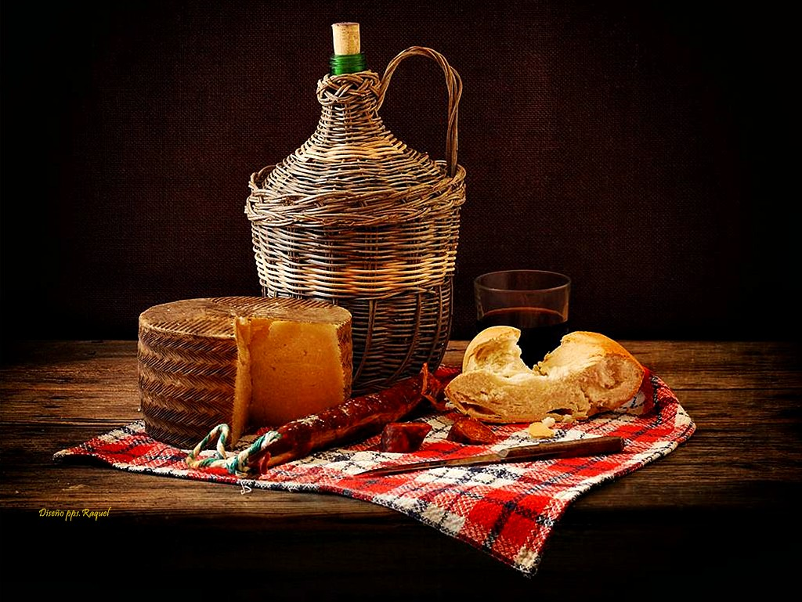

Slide 51
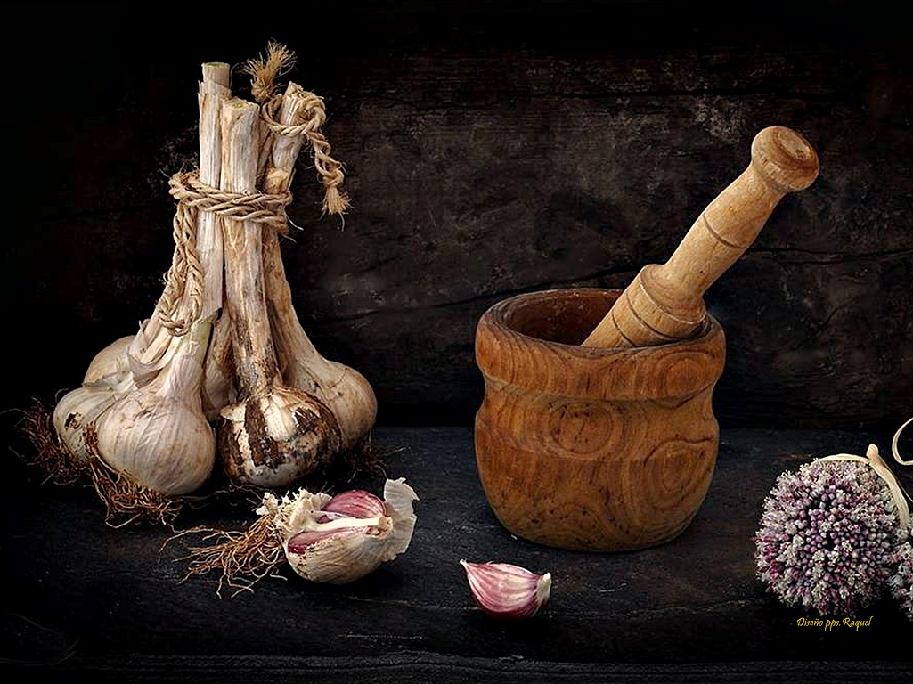

Slide 52
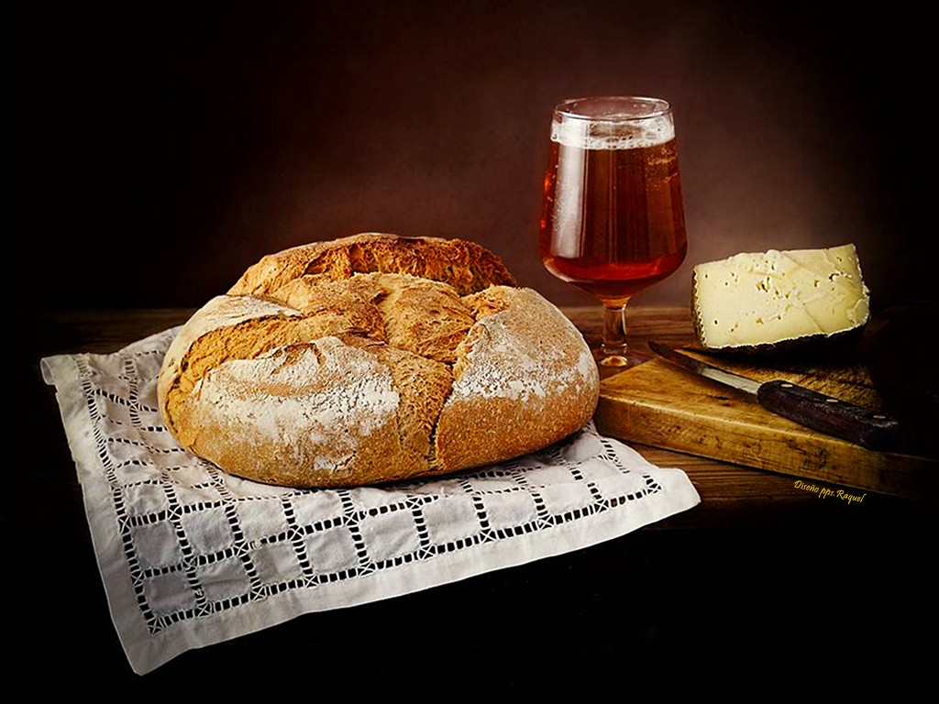

Slide 53
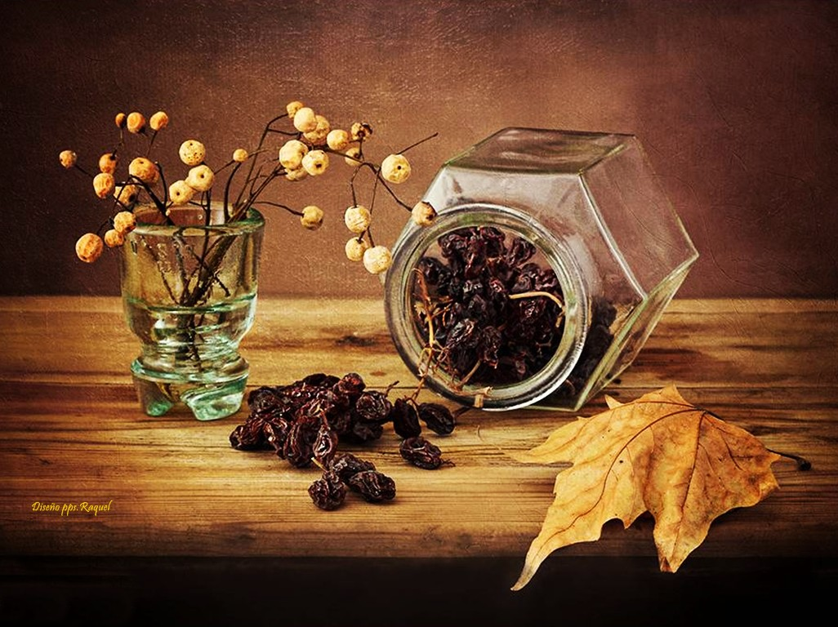

Slide 54
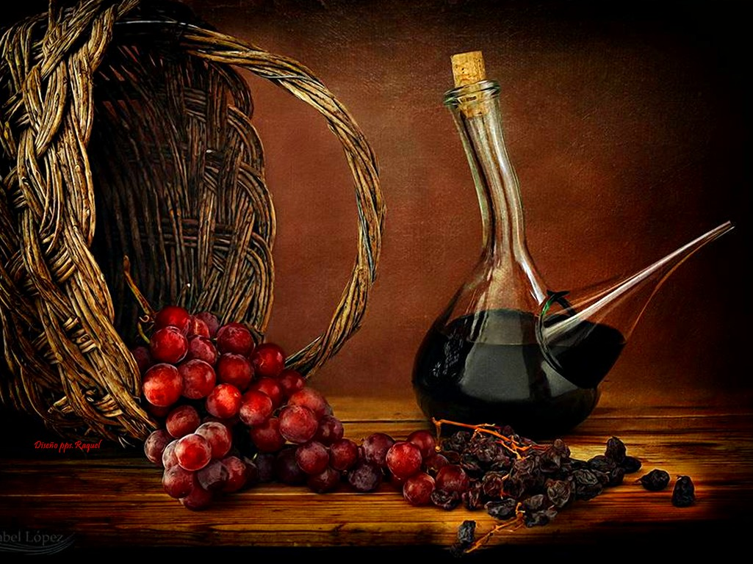

Slide 55


Slide 56
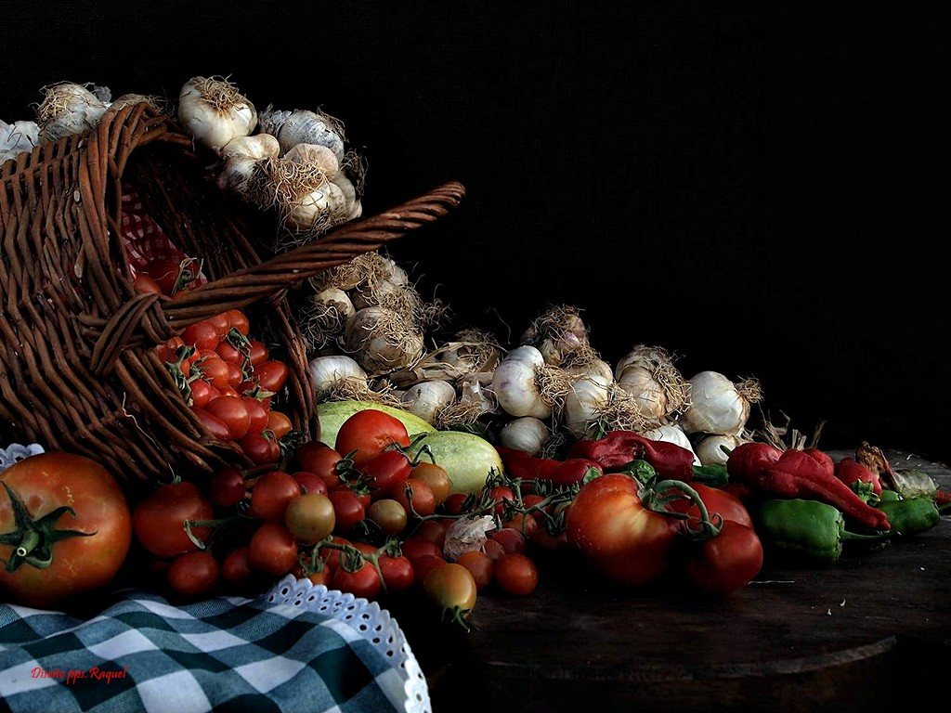

Slide 57


Slide 58


Slide 59
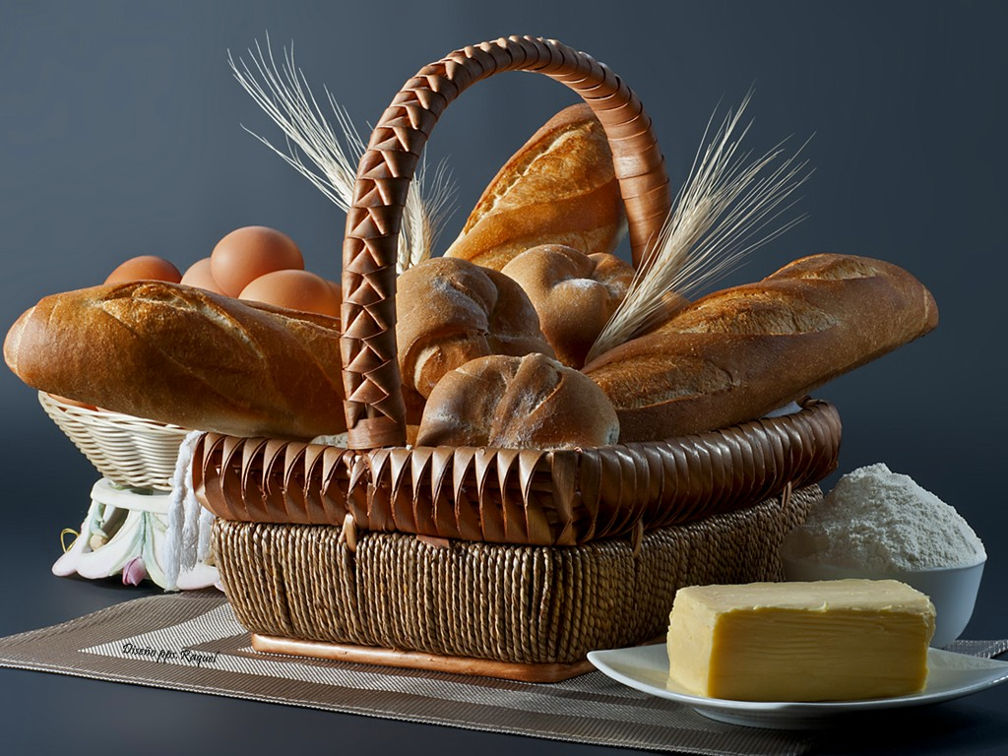

Slide 60


Slide 61
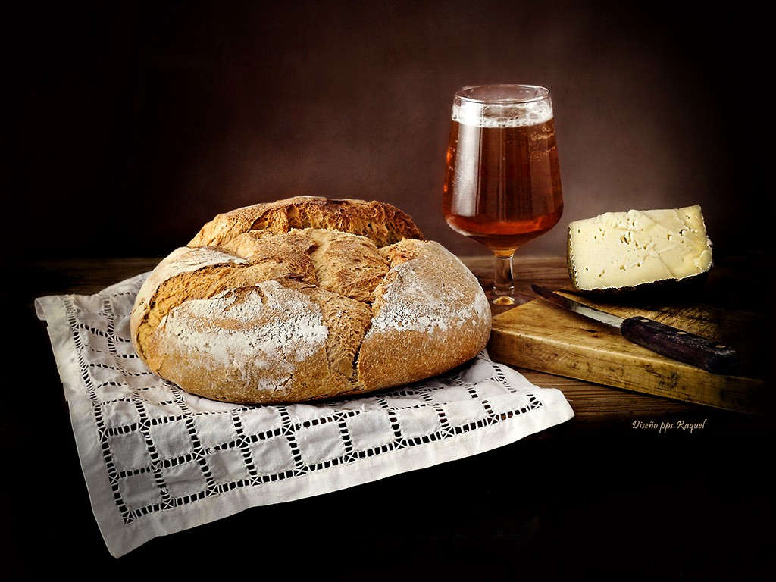

Slide 62
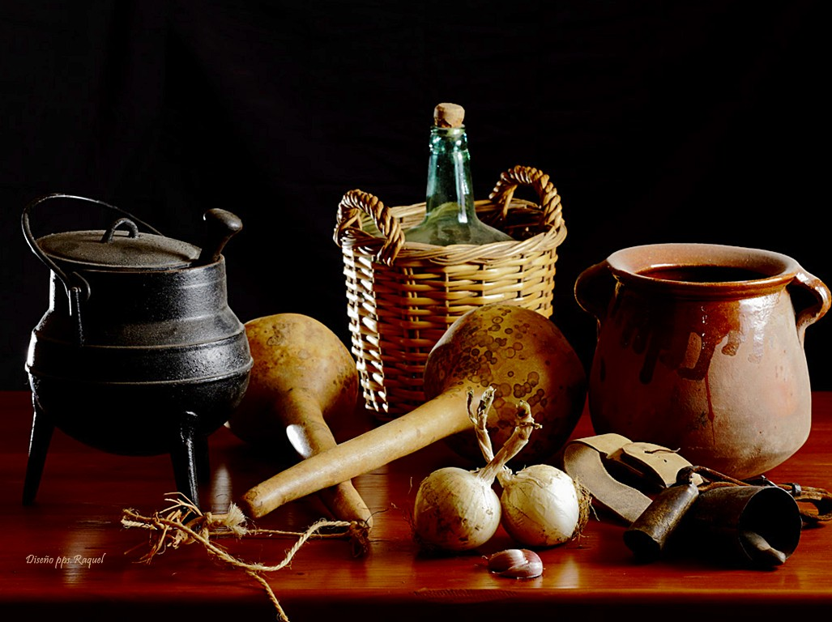

Slide 63


Slide 64


Slide 65


Slide 66
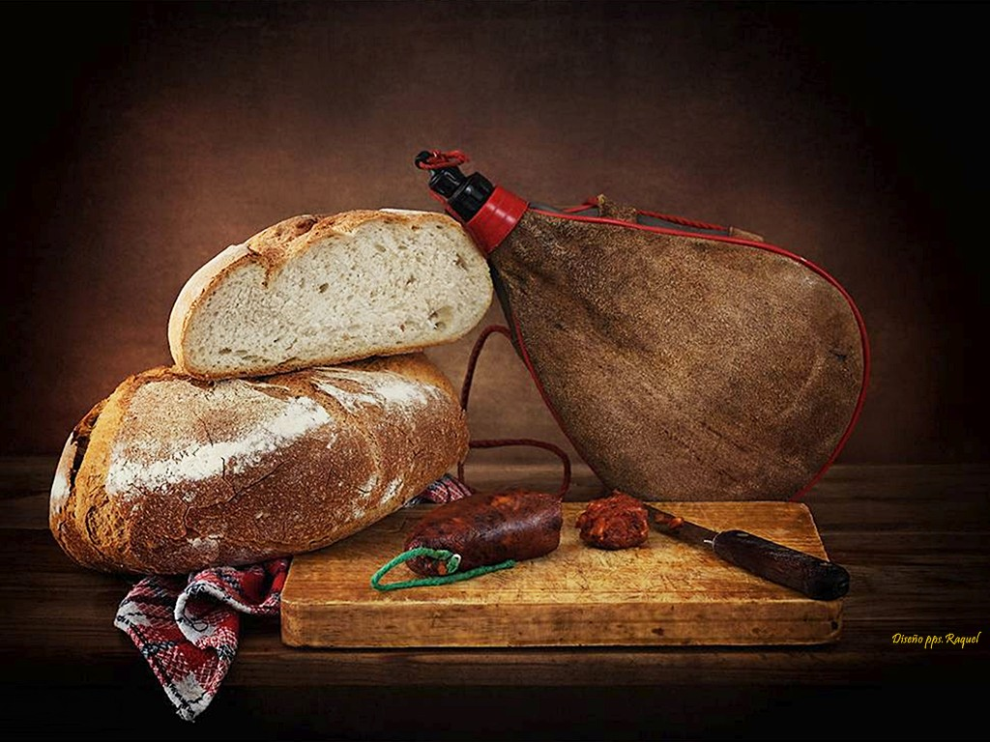


Slide 67




Accede a la sección que desees desde aquí:
PPS Exclusivos
Dedicatorias | Fechas Especiales | Graciosos | Historia y arte | Lugares | Musicales
Naturaleza y Ciencias | Política | Reflexión | Religiosos | Románticos | Salud
Si deseas recibir pps periódicamente en tu correo electrónico subscríbete aquí:

